Slide 1
Ψηφιακή Επεξεργασία Σήματος
Διαλεξη 1^{η}
Δειγματοληψία (reminder)
Βασικά Σήματα και Iδιότητες

Slide 2
Ψηφιακή Επεξεργασία Σήματος
Ως τώρα… (από HY215)
Σειρές Fourier:
$$x\left(t\right)=\sum_{k=−∞}^{+∞}{X_{k}e^{j2πkf_{0}t}}$$
Μετασχ. Fourier:
$$X\left(f\right)=\int_{−∞}^{+∞}{x\left(t\right)e^{−j2πft}dt}$$
Μετασχ. Laplace:
$$X\left(s\right)=\int_{−∞}^{+∞}{x\left(t\right)e^{−st}dt}$$
ΓΧΑ συστήματα:
$$y\left(t\right)=x\left(t\right)∗h\left(t\right)=\int_{−∞}^{+∞}{x\left(τ\right)h\left(t−τ\right)dτ}$$
$$Y\left(s\right)=X\left(s\right)H(s)$$

Slide 3
Ψηφιακή Επεξεργασία Σήματος
Θεώρημα Shannon-Nyquist: Ακριβής και τέλεια ανακατασκευή ενός σήματος συνεχούς χρόνου $x(t)$ από τα δείγματά του – Προϋποθέσεις:
Το σήμα συνεχούς χρόνου να έχει μετασχηματισμό Fourier $X\left(f\right)$ τέτοιο ώστε:
$$\left|X\left(f\right)\right|=0, \left|f\right|>f_{max}$$
με $f_{max}$ τη μέγιστη μη μηδενικού πλάτους συχνότητα του σήματος συνεχούς χρόνου
Η συχνότητα δειγματοληψίας $f_{s}$ πρέπει να είναι (γνήσια) μεγαλύτερη από τη διπλάσια
μέγιστη μη μηδενικού πλάτους συχνότητα $f_{max}$
$$f_{s}>2f_{max}$$
Η συχνότητα $f_{max}$ ονομάζεται συχνότητα Nyquist και η συχνότητα ${2f}_{max}$ ονομάζεται
ρυθμός Nyquist
Η δειγματοληψία του σήματος συνεχούς χρόνου στο χρόνο δημιουργεί «αντίγραφα» του φάσματος $X\left(f\right)$ ανά $f_{s}$ Hz στο πεδίο της συχνότητας

Slide 4
Ψηφιακή Επεξεργασία Σήματος
(Συνέλιξη)
=
=

Slide 5
Ψηφιακή Επεξεργασία Σήματος
Θεώρημα Shannon-Nyquist: Πώς γίνεται η ανακατασκευή;
Πολλαπλασιάζουμε το φάσμα $X_{s}\left(f\right)$ του δειγματοληπτημένου σήματος $x(nT_{s})$ με ένα τετραγωνικό παράθυρο – ή αλλιώς, χαμηλοπερατό φίλτρο
$$H_{lp}\left(f\right)=T_{s}rect\left(\frac{f}{f_{s}}\right)$$
δηλ.
$$X_{rec}\left(f\right)=X_{s}\left(f\right)H_{lp}\left(f\right)=X(f)$$
ώστε να απομονωθεί το «κεντρικό» φάσμα από τα «αντίγραφά» του
Η πράξη αυτή ισοδυναμεί με πολλαπλασιασμό κάθε δείγματος $x(nT_{s})$του δειγματοληπτημένου σήματος με μετατοπισμένες συναρτήσεις $\text{sinc}\left(.\right)$ και άθροισμα όλων των τελευταίων
$$x\left(t\right)=\sum_{n=−∞}^{+∞}{x(nT_{s})\text{sinc}\left(\frac{t−{nT}_{s}}{T_{s}}\right) }$$

Slide 6
Ψηφιακή Επεξεργασία Σήματος
Δηλαδή:
$$x_{rec}\left(t\right)=x_{s}\left(t\right)∗sinc\left({\frac{t}{T}}_{s}\right)$$
$$=\left[\sum_{n=−∞}^{+∞}{x\left(nT_{s}\right)δ\left(t−nT_{s}\right)}\right]∗\text{sinc}\left({\frac{t}{T}}_{s}\right)$$
$$=\sum_{n=−∞}^{+∞}{x\left(nT_{s}\right)\text{sinc}\left(\frac{t−nT_{s}}{T_{s}}\right)}$$

Slide 7
Ψηφιακή Επεξεργασία Σήματος

Slide 8
Ψηφιακή Επεξεργασία Σήματος
Παράδειγμα:
Έστω το σήμα συνεχούς χρόνου $x\left(t\right)=A cos⁡(2πf_{0}t)$. Δειγματοληπτήστε το με συχνότητα δειγματοληψίας $f_{s}$ και βρείτε το σήμα διακριτού χρόνου $x\left[n\right]$.
Δεν προέρχονται όλα τα σήματα διακριτού χρόνου από δειγματοληψία κάποιων σημάτων συνεχούς χρόνου!

Slide 9
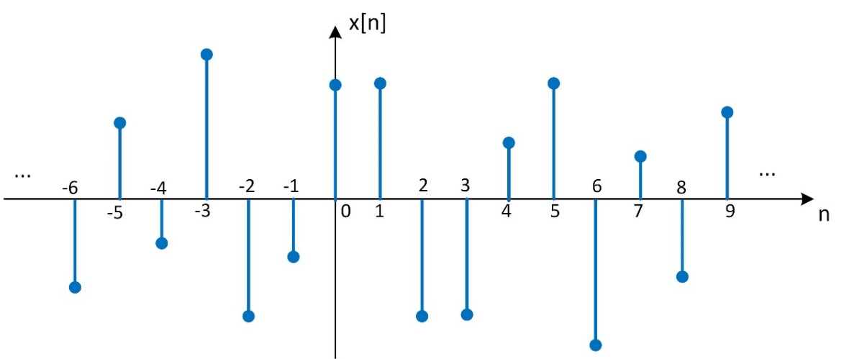
Ψηφιακή Επεξεργασία Σήματος
Σήμα διακριτού χρόνου
Εν γένει, μπορεί να είναι μιγαδικό
$\begin{matrix}\begin{aligned}x\left[n\right]=a\left[n\right]+jb\left[n\right], j=\sqrt{−1} \\ \end{aligned} \\ \begin{aligned} \\ =Re\left\{x\left[n\right]\right\}+jIm\left\{x\left[n\right]\right\}\end{aligned} \\ \begin{aligned} \\ \\ =\left|x\left[n\right]\right|{ e}^{jφ_{x}\left[n\right]} \end{aligned}\end{matrix}$
Αναπαράσταση μέτρου - φάσης
$$\left|x\left[n\right]\right|=\sqrt{{Re}^{2}\left\{x\left[n\right]\right\}+{Im}^{2}\{x\left[n\right]\}}$$
$$φ_{x}\left[n\right]=\tan^{−1}{\frac{Im\{x\left[n\right]\}}{Re\{x\left[n\right]\}}}∈(−π, π]$$

Slide 10
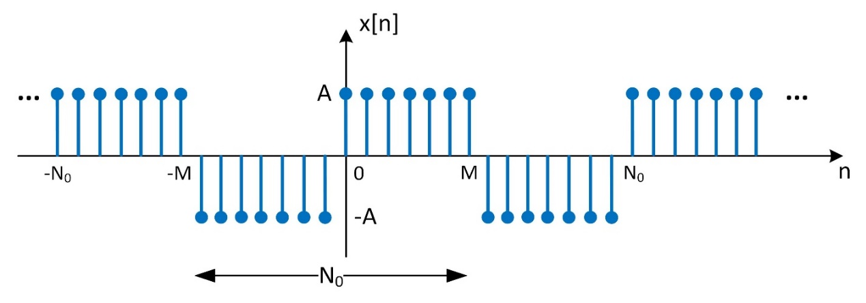
Ψηφιακή Επεξεργασία Σήματος
Περιοδικά σήματα
Ένα σήμα θεωρείται περιοδικό αν υπάρχει θετικός ακέραιος $N$ τέτοιος ώστε
$x\left[n\right]=x\left[n+N\right]$
Ο μικρότερος αριθμός $N$ που ικανοποιεί τη σχέση αυτή ονομάζεται περίοδος του σήματος.
Μπορεί κανείς να δείξει ότι αν $y\left[n\right]=x_{1}\left[n\right]+x_{2}[n]$, με περιόδους $N_{1},N_{2}$, τότε η περίοδος του σήματος $y[n]$ είναι
$$N_{y}=\frac{N_{1}N_{2}}{ΜΚΔ(N_{1},N_{2})}$$

Slide 11
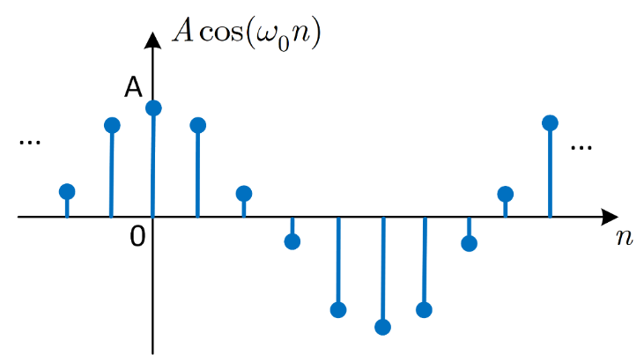
Ψηφιακή Επεξεργασία Σήματος
Ημίτονα
Περιοδικότητα στο χρόνο
Είναι κάθε ημίτονο περιοδικό; (στο συνεχή χρόνο, ήταν!)
Έστω ότι υπάρχει περίοδος $Ν$, τότε θα ικανοποιεί τη σχέση
$x\left[n\right]=x\left[n+N\right]$
Άρα
$$\begin{matrix}A\cos\left(ω_{0}n\right)=A\cos{(ω_{0}\left(n+N\right))} \\ A\cos\left(ω_{0}n\right)=A cos⁡(ω_{0}n+ω_{0}N)\end{matrix}$$
Πρέπει να ισχύει
$$ω_{0}N=2πk, k∈ℤ$$
δηλ.
$$\frac{ω_{0}}{2π}=\frac{k}{N}⇒N=\frac{2πk}{ω_{0}}, N, k∈ℤ$$
Θέλουμε το μικρότερο $k$ που να δίνει ακέραιο $N$!

Slide 12
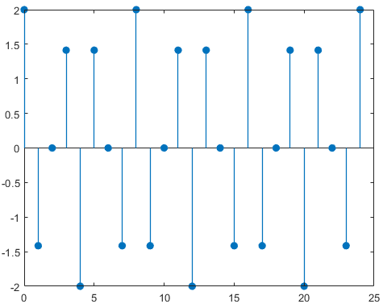
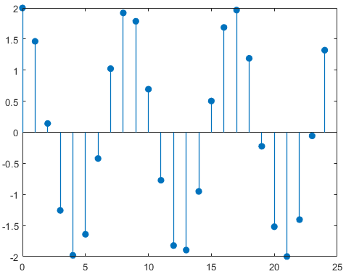
Ψηφιακή Επεξεργασία Σήματος
Ημίτονα
Παραδείγματα:
$x\left[n\right]=2\cos\left(\frac{3π}{4}n\right)$
$x\left[n\right]=2\cos\left(\frac{3}{4}n\right)$

Slide 13
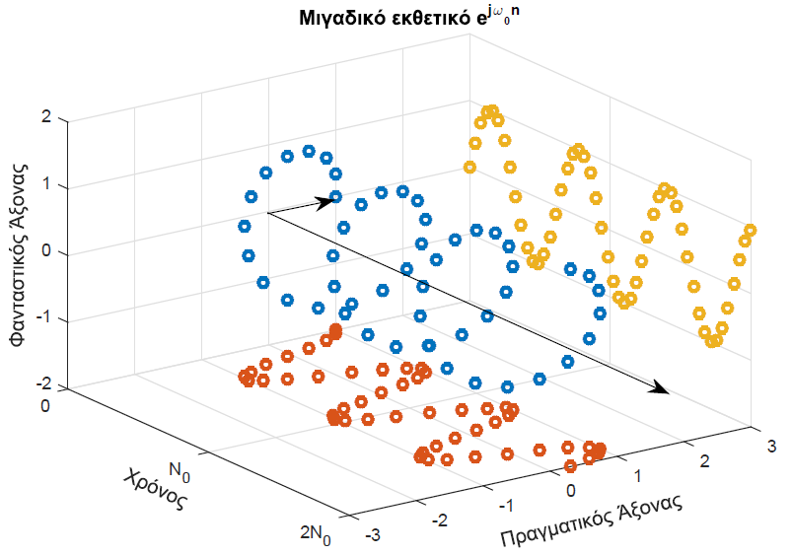
Ψηφιακή Επεξεργασία Σήματος
Ημίτονα
Περιοδικότητα στη συχνότητα (!!)
Υπενθύμιση: Σχέσεις του Euler
$$\begin{matrix}e^{jθ}=\cos\left(θ\right)+j sin⁡(θ) \\ \cos\left(θ\right)=Re\left\{e^{jθ}\right\}=\frac{e^{jθ}+e^{−jθ}}{2} \\ \sin\left(θ\right)=Im\left\{e^{jθ}\right\}=\frac{e^{jθ}−e^{−jθ}}{2j}\end{matrix}$$
Στο διακριτό χρόνο
$$e^{j{(ω}_{0}+φ)n}=e^{jω_{0}n}e^{jφn}$$
Αν $φ=2πλ, λ∈ℤ$, τότε
$e^{j{(ω}_{0}+φ)n}=e^{jω_{0}n}e^{jφn}=e^{j2πλn}e^{jω_{0}n}=e^{jω_{0}n}$ (!!!!!!!!!)
Άρα τα μιγαδικά εκθετικά σήματα είναι ΠΑΝΤΑ περιοδικά στο χώρο της συχνότητας με περίοδο (στη συχνότητα) ίση με $2π$!!
Το ίδιο ισχύει και για τα ημιτονοειδή σήματα (από τη σχέση του Euler)!

Slide 14
Ψηφιακή Επεξεργασία Σήματος
Ημίτονα
Σύνοψη:
ΧΡΟΝΟΣ
ΣΥΧΝΟΤΗΤΑ
Περιοδικό?
Εξαρτάται από το $ω_{0}!$
Περιοδικό?
Ναι, πάντα! (ανεξάρτητα από τη μορφή στο χρόνο) Η περίοδος είναι ίση με $2π$

Slide 15
Ψηφιακή Επεξεργασία Σήματος
Ημίτονα
Αυτή η ιδιότητα της περιοδικότητας στη συχνότητα έχει μερικές ενδιαφέρουσες αντι-διαισθητικές προεκτάσεις
Θα περίμενε κανείς όσο αυξάνεται η συχνότητα ενός ημιτόνου, τόσο γρηγορότερα αυτό να αλλάζει/ταλαντώνεται
Αυτό γνωρίζουμε από το συνεχή χρόνο και από την καθημερινή εμπειρία μας
Όμως…
$$\begin{matrix}x_{1}\left[n\right]=4\cos\left(\frac{2πn}{3}\right)→ω_{0}=\frac{2π}{3} \\ x_{2}\left[n\right]=4\cos\left(\frac{4πn}{3}\right)=4\cos\left(2πn−\frac{2πn}{3}\right) \\ =4\cos\left(\frac{2πn}{3}\right)→ω_{0}=\frac{2π}{3}(‼!)\end{matrix}$$
Οι δυο διαφορετικές συχνότητες παράγουν το ίδιο σήμα!!!
Άρα εν τέλει είναι ίδιες!

Slide 16
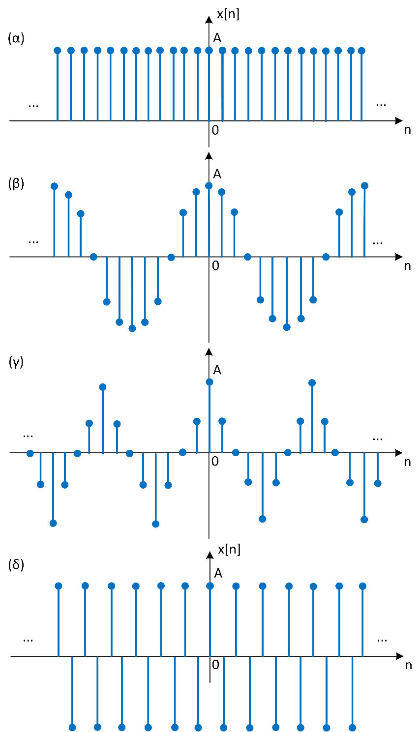
Ψηφιακή Επεξεργασία Σήματος
2π
Ημίτονα
0
Στο [0,π], η συχνότητα ταλάντωσης αυξάνεται όσο μεγαλώνει το $ω_{0}$
Στο (π, 2π], η συχνότητα ταλάντωσης μειώνεται όσο μεγαλώνει το $ω_{0}$!!
Συχνότητες γύρω από το $ω=0→$ χαμηλές
Συχνότητες γύρω από το $ω=π→$ υψηλές
π
π

Slide 17
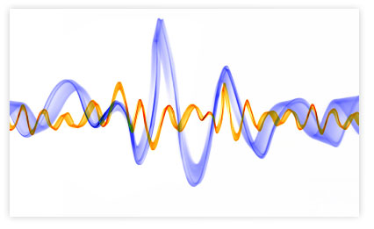
Ψηφιακή Επεξεργασία Σήματος
ΤΕΛΟΣ ΔΙΑΛΕΞΗΣ

